Slide 1
第11章 CC2530随机数生成器应用

Slide 2
本章简介
1、随机数介绍
2、相关寄存器
3、开发实验
4、拓展题

Slide 3
1、随机数介绍
随机数是什么？
随机数就是在一定范围内随机产生的数，并且得到的这一范围内的每个数的机会一样
随机数的运用?
随机抽样，随机密码，随机调查等等
伪随机数是什么？
“伪随机数”：计算机中的随机数是按照一定算法模拟产生的，其结果是确定的，是可见的，所以用计算机随机函数所产生的“随机数”并不随机，是伪随机数。

Slide 4
1、随机数介绍
工作流程介绍：
1、向RNDL写入种子数的高8位
如：RNDL = seed>>8
2、向RNDL写入种子数的低8位
如：RNDL = seed
（RNDL在第2次写入的时候，会将第1次的值传递给RNDH中）
3、开始随机数生成 RCTRL[1:0] = 01
如：ADCCON1 |= 0x04
4、等待随机数生成完毕
判断RCTRL[1:0] ==01
如：while(ADCCON1 & 0x04)
5、读取高位随机数RNDH
如：rn = RNDH
6、读取低位随机数RNDL
如：rn = (rn<<8)|RNDL

Slide 5
2、相关寄存器
RNDL寄存器
位 | 位名称 | 复位值 | 操作 | 描述
7:0 | RNDL[7:0] | 0xFF | R/W | 种子值/随机数低8位数据，在进行CRC16运算时为CRC计算结果的低8位。 注意：在向该寄存器写入数据时，CC2530会先将该寄存器的原有值复制到RNDH寄存器，然后才将次寄存器的值更新成新的数值。
RNDH寄存器
位 | 位名称 | 复位值 | 操作 | 描述
7:0 | RNDH[7:0] | 0xFF | R/W | 种子值/随机数高8位数据，在进行CRC16运算时为输入数据的寄存器，并输出CRC计算结果的高8位。 注意：在向该寄存器写入数据时，会触发CRC校验计算功能。

Slide 6
2、相关寄存器
ADCCON1寄存器中与随机数生成器有关的位
位 | 名称 | 复位 | R/W | 描述
3:2 | RCTRL[1:0] | 00 | R/W | 控制16位随机数生成器，当写入01时，随机数生成器不展开运行一次，并在运行完成时自动将此值复位成00。 00：正常运行（13X展开）。 01：运行一次（不展开）。 10：保留。 11：停止，关闭随机数生成器。

Slide 7
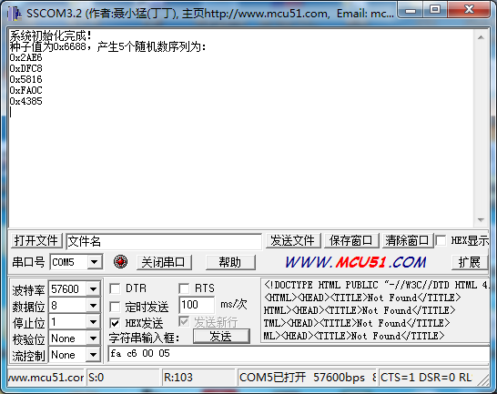
3、开发实验
实验要求：
在系统启动后，当按下实验板上的SW1按键，实验板通过给定的种子值产生5个伪随机数，并使用串口发送给PC：
①通电后串口显示初始化完成信息。
②每次按下SW1按键后，系统根据程序给定的种子值产生5个伪随机数。
③将产生的伪随机数通过串口发送给PC

Slide 8
3、开发实验
开始实验。。。。。。

Slide 9
4、拓展题
题1：

Slide 10




谢谢！

